Slide 1
المركز الإعلامي
للكنيسة القبطية الأرثوذكسية

Slide 2
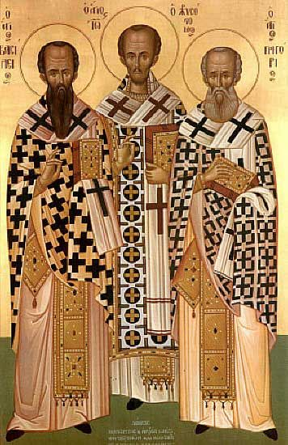
سمات التعليم الارثوذكسي
تعليم آبائي

Slide 3
الابائيات
لماذا ندرس علم الآبائيات ؟
وَمَا سَمِعْتَهُ مِنِّي بِشُهُودٍ كَثِيرِينَ، اوْدِعْهُ انَاساً امَنَاءَ، يَكُونُونَ اكْفَاءً انْ يُعَلِّمُوا اخَرِينَ ايْضاً (2تي 2 : 2)

Slide 4
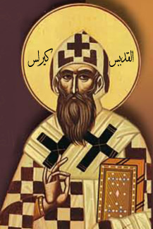
الابائيات
لماذا ندرس علم الآبائيات ؟
يقول القديس البابا كيرلس الكبير
(تعليم الكنيسة أعطاه الرب , كرز به الرسل , حفظه الآباء)
( إنني محب التعليم الصحيح مقتفيا أثار أبائي الروحية )
( آباؤنا المغبوطون علمونا)

Slide 5
الابائيات
لماذا ندرس علم الآبائيات ؟
« حين أمدح أثناسيوس
أمدح الفضيلة عينها»
القديس غريغوريوس النيزينزي
«علموا بأقوالهم
و تكلموا بأعمالهم»
القديس ايسيذوروس البليوزومي

Slide 6
الابائيات
من هم الآباء
WorkShop1

Slide 7
الابائيات
من هم الآباء
الضرورات الأربع لتعريف الأب الحي الذي تقره الكنيسة كأيقونة حية للمسيح و فعلا مجسد لعمل الروح هي:-
+ أستقامة ( أرثوذكسية ) الرأي
+ قداسة الحياة
+ الإجماع الكنسي
+ القدم التاريخي

Slide 8
الابائيات
في كل قول آبائي أبحث عن واحد او أكثر من العناصر الآتية :-
1- كتاب مقدس
2- ليتورجية \ صلاة و تأمل
3- تاريخ الكنيسة
4- هوية قبطية
5- عقيدة
6- تطبيق حياتي

Slide 9
الابائيات
طرق التعبير عند الآباء
نصوص ليتورجية \ شعر كنسي
كتابات لاهوتية
رسائل
عظات
نصوص عقائدية
تفاسير
كتابات آدبية و قصصية
التعليم عن السلوك اليومي للأشخاص

Slide 10
الابائيات
طرق التعبير عند الآباء :-
أولا : الرسائل
Workshop 2

Slide 11
الابائيات
طرق التعبير عند الآباء :-
أولا : الرسائل
أ- رسائل موجهة إلى الحكام.
ب- رسائل للتنظيم الكنسي.
ج- رسائل للتعزية.
د- رسائل تعليمية.
ه رسائل لاهوتية.
و- رسائل دفاع عن مواقف شخصية وخاصة في مواجهة الهرطقات.
ز- رسائل فصحية.
ح- رسائل في مواضيع اجتماعية.

Slide 12
الابائيات
طرق التعبير عند الآباء :-
أولا : الرسائل
أمثلة للرسائل :-
رسائل البابا كيرلس الفصحية و رسائله ضد النسطورية
رسائل القديس أغناطيوس الأنطاكي
مقالات القديس كبريانوس

Slide 13
الابائيات
طرق التعبير عند الآباء :-
ثانيا : العظات
Workshop 2-2

Slide 14
الابائيات
طرق التعبير عند الآباء :-
ثانيا : العظات
ازدهر فن الوعظ بانتشار المسيحية ووصل إلى عصره الذهبي في القرنين الرابع والخامس حيثما صارت المواعظ حية وواضحة وقوية

Slide 15
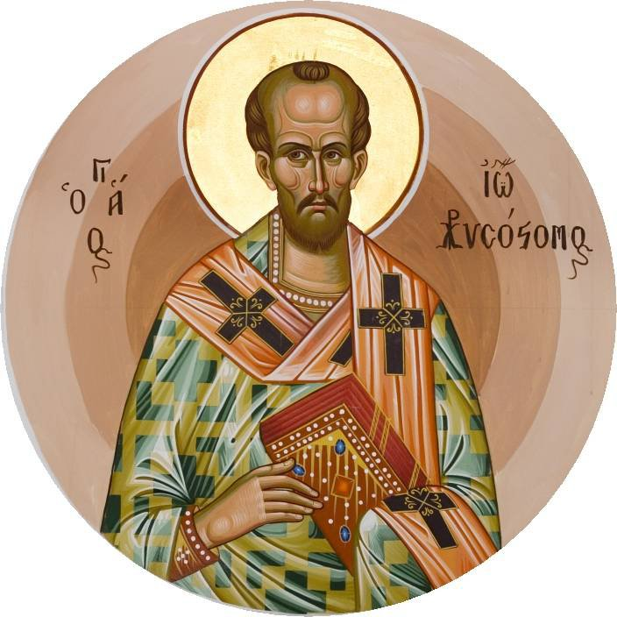
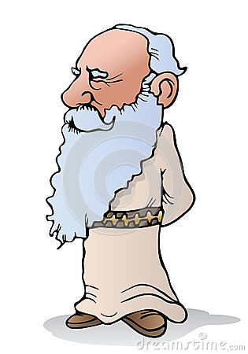
الابائيات
طرق التعبير عند الآباء :-
ثانيا : العظات
عظتان عن أتروبيوس للقديس يوحنا ذهبي الفم

Slide 16
الابائيات
طرق التعبير عند الآباء :-
ثانيا : العظات
« اذ قد تحولت صخرتكم الصماء الي تربة عميقة مخصبة,فلنسرع إذن بحمل ثمر الرحمة و نظهر محصولا وفيرا من العطف, باستعطافنا الإمبراطور من أجل اتروبيوس او بالاحري بإعلان مراحم الله حتي نسكن غضب الأمبراطور, و نجعل قلبه مترفقاً .. فان الأمبراطور لما عرف بأنه أسرع الي هذا المأوي , فبالرغم من وجود الجنود الثائرين بسبب أفعاله الشريرة و طلبهم أن يُسلم للإعدام, فإن الإمبراطور تكلم كثيرا مهدئاً غضبهم , طالباً منهم أن يأخذوا في اعتبارهم لا أخطاءه فحسب بل و كل عمل صالح صنعه.»

Slide 17
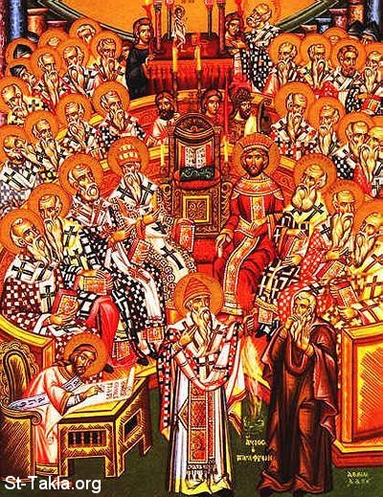
الابائيات
طرق التعبير عند الآباء :-
ثالثا: النصوص العقائدية:
مجمع أفسس ..
و تقول وثيقة أعمال المجمع إن بطرس قس الإسكندرية و مسجِل الجلسة تكلم و قال
} في يدنا كتب الآباء القدماء من الأساقفة و الشهداء العابرين, و قد انتخبنا منها عديداً من الفصول...
مثل:- آباء كنيسة الأسكندرية «3 اقتباسات للبابا بطرس خاتم الشهداء, 3 للبابا أثناسيوس , 2 للبابا ثاؤفيلس )
آباء كنيسة روما ( 2 للبابا يوليوس و البابا فيلكس)
آباء كنيسة نزينزا ( 1 للقديس غريغوريوس ) .... {

Slide 18
الابائيات
طرق التعبير عند الآباء :-
النصوص الليتورجية و الشعر :-
Workshop 3

Slide 19
الابائيات
طرق التعبير عند الآباء :-
رابعا : النصوص الليتورجية:
تحتوى النصوص الليتورجية التي تستعملها الكنائس منذ القرون الأولى ثلاث عناصر:
أ- العنصر الأول هو الشكر والتسبيح.
ب- العنصر الثاني هو التضرع والابتهال.
ج- والعنصر الثالث هو التعليم.

Slide 20
الابائيات
طرق التعبير عند الآباء :-
خامسا : الشعر في كتابات الآباء:
الشعر الكنسي نوعان:
أ- شعر ليتورجي: هو الذي نراه في التسابيح الليتورجية المنظومة في الابصلمودية كالابصاليات والتذاكيات وغيرها.
ب- شعر غير ليتورجي : هو تأملي، وينشأ لظروف خاصة حسب الموهبة وحسب الاحتياجات الروحية للأب أو للمؤمنين على أن يكون مضمون هذه الأشعار متفقًا مع إيمان الكنيسة،

Slide 21
الابائيات
طرق التعبير عند الآباء :-
سادسا : التفاسير:
Workshop 4
من مقاطع التفسير الآتية لأنجيل يوحنا الاصحاح 3 الآية 5
أستخرج الاقوال التي دلت علي أن الفكر في هذا التفسير أرثوذكسي أو غير أرثوذكسي

Slide 22
الابائيات
طرق التعبير عند الآباء :-
سادسا : التفاسير:
انتشر في العصور الأولى للكنيسة منهجان في تفسير الكتاب المقدس كان لهما شهرة كبيرة:
أ- المنهج الرمزي في التفسير وخاصة في تفسير العهد القديم الذي قام به علماء مدرسة الإسكندرية اللاهوتية.
مثل: أوريجانوس وقد استخدم أوريجانوس هذا المنهج بهدف الوعظ الروحي.
ب- المنهج التاريخي أو الحرفي. وهذا اشتهرت به مدرسة أنطاكية اللاهوتية.

Slide 23
الابائيات
طرق التعبير عند الآباء :-
سابعا : الكتابات اللاهوتية
كمثال :-
كتاب الكنز في الثالوث الأقدس المساوي في الجوهر «البابا كيرلس الكبير»

Slide 24
الابائيات
طرق التعبير عند الآباء :-
ثامنا : الأدب و القصص
مثال : كتاب الراعي لهرماس
و هو أخو بيوس الاسقف التاسع في ترتيب أساقفة كنيسة روما, و هو عمل أدبي تأثر به كثير من الأدباء الحديثين مثل : دانتي في كتابه « الكوميديا الألهية» و يوحنا بنيان في كتابه «سياحة المسيحي»
و ينقسم الكتاب ظاهريا الي 3 أقسام:
1- خمس رؤي 2- عشر وصايا 3- عشر أمثال

Slide 25
الابائيات
طرق التعبير عند الآباء :-
تاسعا : التعليم عن السلوك اليومي للأشخاص
أقترح موضوعات روحية أو أجتماعية تصلح لنهضة روحية بكنيستك
و اذا كنت تود أن يلقي العظة الخاصة بالنهضة واحد من آباء الكنيسة من القرون الاولي من تتوقع يكون قد تحدث عن هذه المواضيع.

Slide 26
الابائيات
طرق التعبير عند الآباء :-
تاسعا : التعليم عن السلوك اليومي للأشخاص
المتكلم عنه | الموضوع
القديس أكلمنضس السكندري | الغني و المادية
العلامة ترتليانس | الصبر و الصلاة
القديس باسيليوس | الغضب \ الحسد \ الاتضاع
القديس يوحنا ذهبي الفم | تربية الأبناء
القديس إيسيذوروس البيليوزومي | الحظ \ تقلب المزاج
القديس أغسطينوس | خلود النفس
القديس باسيليوس و القديس غريغوريوس النيصي | كيف خلق الانسان

Slide 27
الابائيات
كيف نقوم بتطبيق الآبائيات في خدمة الكلمة:
5 S
Source
story
Saying
Search
Simul-ation

Slide 28
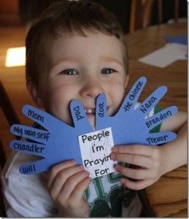
الابائيات
تطبيقات ..
أفكار يمكن أستخدامها مع الشباب و الشعب في المحاضرات

